Slide 1
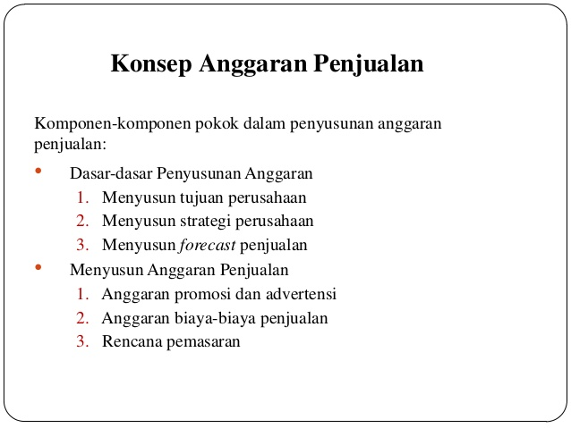

Slide 2
FORMAT ANGGARAN PENJUALAN
PT X
ANGGARAN PENJUALAN
JANUARI-JUNI 2015
Bulan | Unit | harga (rp) | jumlah
Januari
Februari
Maret
April
Juni
jumlah

Slide 3
PT Y
ANGGARAN PENJUALAN
JANUARI-JUNI 2015
wil | TRIWULAN |  |  |  |  |  |  |  |  | JUMLAH
 | I |  |  | 2 |  |  | 3
 | unit | harga | jml | unit | harga | jml | unit | harga | jml
A B C
jml

Slide 4
Contoh
Perusahaan Sepatu memproduksi 2 merek sepatu Joss dan Bross. Kedua merk dipasarkan Jawa dan Bali. Data yg tersedia adalah :
Hasil peramalan terhadap Harga jual masing – masing merek pada setiap sektor untuk tahun 2015 adalah sbb:
Berdasarkan data di atas susunlah anggaran penjualan perusahaan tahun 2020
Merk | Jawa | bali
Ank | 325 | 350
Dws | 425 | 450

Slide 5
ANGGARAN PENJUALAN SEPATU JOSS & BROSS
TAHUN 2015
bulan | jawa |  | Sumatra
 | An | Dw | An | Dw
januari | 2000 | 3000 | 3000 | 4000
februari | 2200 | 3400 | 3300 | 4500
maret | 2300 | 3400 | 3500 | 4600
kw 2 | 6600 | 9000 | 8000 | 10000
kw 3 | 7000 | 9900 | 8500 | 10300
kw4 | 5000 | 7000 | 6000 | 8000

Slide 6
ANGGARAN PENJUALAN SEPATU
TAHUN 2015
bl | An |  |  |  |  |  | Dw |  |  |  |  |  | jml 000
 | jawa |  |  | Sumatra |  |  | jawa |  |  | Sumatra
 | unit | hrg | jml 000 | unit | hrg | jml 000 | unit | hrg | jml 000 | unit | hrg | jml 000
jan | 2000 | 325 | 650 | 3000 | 350 | 1050 | 3000 | 425 | 1275 | 4000 | 450 | 1800 | 4375
feb |  |  |  |  |  |  | 3300 |  | 1400 | 4500 |  | 2025 | 5332
 | 2200 |  | 715 | 3400 |  | 1190
mar |  |  |  |  |  |  | 3500 |  | 1487 | 4600 |  | 2070 | 5495
 | 2300 |  | 747 | 3400 |  | 1190
 | 6000 |  | 2145 | 9000 |  | 3150
kw2 |  |  |  |  |  |  | 8000 |  | 3400 | 10000 |  | 4500 | 13195
 | 7000 |  | 2275 | 9900 |  | 3465
kw3 |  |  |  |  |  |  | 8500 |  | 3615 | 10300 |  | 4635 | 13987,5
 | 5000 |  | 2620 | 7000 |  | 2450
kw4 |  |  |  |  |  |  | 6000 |  | 2550 | 8000 |  | 3600 | 10225
 | 25100 | 325 | 8157,5 | 35700 | 350 | 2495
jml |  |  |  |  |  |  | 32300 | 425 | 13727 | 41400 | 450 | 18630 | 53020

Slide 7
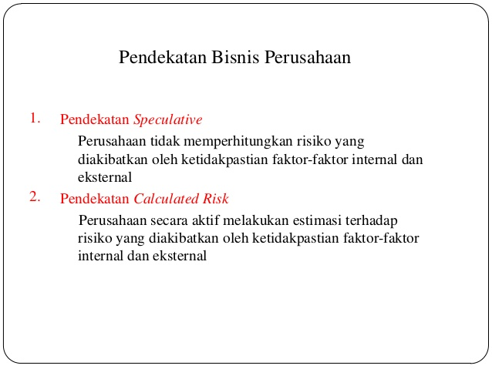
Faktor faktor yg mempengaruhi keg. Perusahaan terdiri faktor internal dan eksternal sebagai berikut

Slide 8
Faktor internal :
Kualitas & kegunaan produk, meliputi :
a. bagaimaa produk itu dipakai
b. mengapa orang membeli produk tsb.
c. penggunaan potensial produk
d. perubahan yg dapat meningkatkan kegunaan produk
2. Ongkos prod & distribusi prod.
a. proses pembuatan, teknologi, bahan baku, kapasitas produksi
b. biaya pemasaran
3. Kecakapan manajerial
a. kemampuan manajemen strategi
b. kemampuan membuat forecast
c. kemampuan melihat pesaing

Slide 9
Faktor eksternal
Pesaing
Volume & kegiatan perekonomian
a. konsumen dan daya beli
b. jumlah pesaing dan kekuatannya
c. spekulan
d. hukum, sosial, pol dan keamanan
e. selera masyarakat
3. Faktor lain
a. mudahnya keluar dan masuk pasar
b. perubahan trend pemakaian produk
c. konflik

Slide 10
Tugas kelompok ke 1
Setiap kelompok wajib menyusun anggaran penjualan (1 kel = 5 orang pilih sendiri)
Jenis produk bebas (produk akan dipakai seterusnya)
Angka disesuaikan (rekayasa) atas rekomendasi kelompok
Tugas anggaran penjualan ini menjadi pedoman dlm menyusun ramalan penjualan dan tugas berikutnya
Tugas 1 dikumpulkan pada minggu depan bersama ramalan penjualan tahun berikutnya
tugas terbaik akan dipresentasikan untuk mendapat nilai 100

